Slide 1
计算机问题求解 – 论题1-6
- 如何将算法“告诉”计算机？
2022年10月24日

Slide 2
Part I
从算法到程序

Slide 3
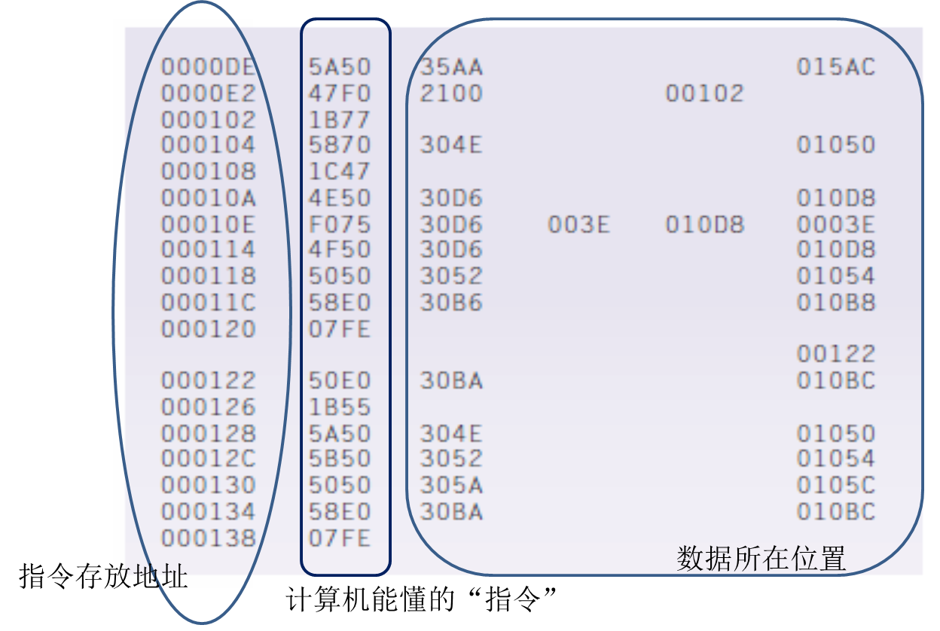
计算机的“Native Language”
“指令”对应于“预制”的“微程序”（电路）的入口。
计算机“能接受”这样的语言表述，但并不知道你究竟“想干什么”
所有，“编程自动化”远比“算法设计自动化”要容易
我们今天已经很难理解“早期”的程序员真地这样编过程序。

Slide 4
von Neumann 体系结构
四大部分
存储程序
顺序执行
问题1：
你知道图林和冯⋅诺依曼吗？你知道他们各自的贡献吗？

Slide 5
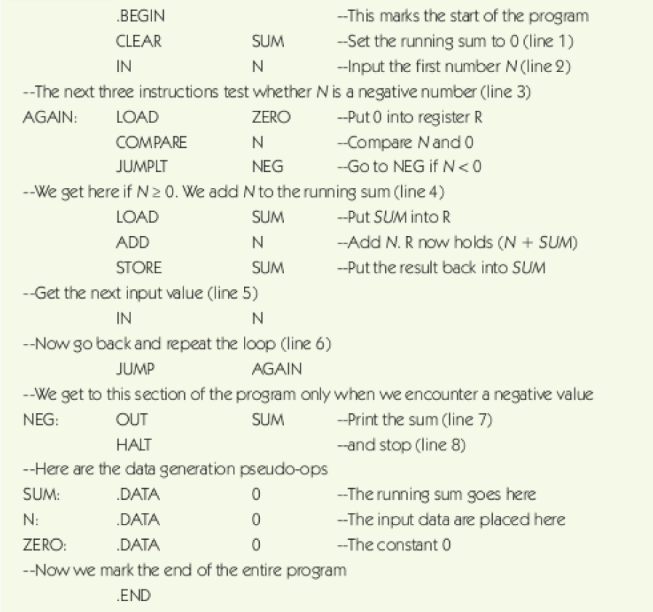
稍稍减轻程序员的负担：汇编语言
在“低级”语言中，只有把数据load到寄存器才能进行操作
实现如下算法：
对输入的非负整数进行累加，遇到负数停止。
算法流程：
循环出口
开始
循环
做加法
sum←0
N ← 输入整数
N<0?
否
是
数据部分
输出sum
sum←sum+1
结束

Slide 6
为什么我们需要“高级”语言
Edsger Dijkstra (1930–2002)
one of the pioneers of computer science. In 1972 he received the Turing Award for his fundamental contributions to the development of programming languages.
问题越来越复杂导致机器变得“gigantic”, 还是有了“gigantic”的机器，我们就期望解越来越复杂的问题？这是“先有鸡还是先有蛋”的问题。

Slide 7
我们期望的编程语言应该什么样？
程序员不需要关心数据究竟放在那里，也不必理会数据在存储器中的移动的细节
  逻辑层面上关心的是“名”和“定义域”
程序员可以用“宏观”的视角，在“问题求解”的层次上看待计算任务，用于搭建“算法”的“block”可以相对大；
  语言直接提供的“block”的“大”是相对于机器结构的，而“库”则可以提供更大的“block”。
程序可以“跨平台”运行，即不“紧密”依赖于机器硬件；
  可能包括一些被“隐蔽”的软件支撑
尽量使用标准的数学表达形式，并让程序设计语言的语句更接近“自然语言”。
顺便问一句，为什么“大”也不一定就更好？
问题2：
是“机器为人服务”，还是“人为机器服务”，你觉得我们现在处在什么位置？

Slide 8
从算法到程序：数据净化问题
问题：从输入的数值序列中清除 0
0 | 24 | 16 | 0 | 36 | 42 | 23 | 21 | 0 | 27
非常“直观”的算法思想：“逐个”检查每个元素，是0就删除。
从“思想”到“算法”：
怎么“逐个”，比如从左向右
怎么“删除”，比如拿另外一个元素填入删除元素的位置
拿哪个元素来填，比如最“后面”一个
怎么控制“位置”
Converging-Pointer算法：
采用两个“指针”，从序列两端相向移动，左指针管“检查”，右指针管“填空”，当两指针相遇时就到算法该结束的时候了。

Slide 9
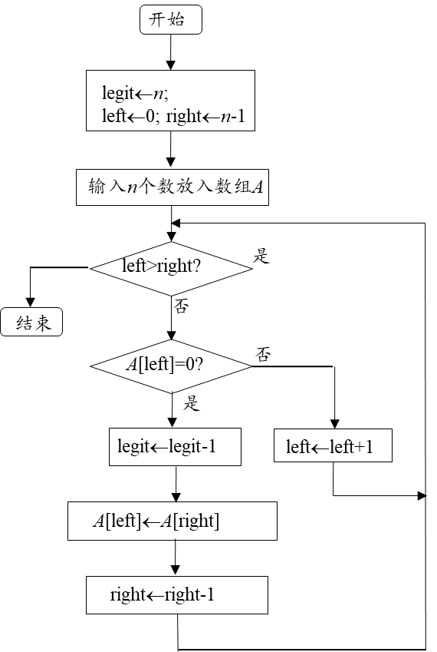
算法描述：向程序过渡
用“伪码”描述的converging-pointer算法
输入正整数n // n是待清洗数据序列长度
数组data←输入序列
legit←n // 有效数字计数器legit赋初值n
left←0 // 当前检查位置指针left赋初值0
right←n-1 // 当前序列末位置指针right赋初值n-1
while not(left>right) do //最后一次循环left=right
if data[left]=0 then
legit←legit-1
data[left]←data[right]
right←right-1
else
left←left+1
输出data[0]到data[right]

Slide 10
C++ 程序：核心循环部分
这里略去了C++代码“头部”、数据定义与初始化部分、输入输出部分。
while (left<right)
{
if (data[left]!=0)
left=ledt+1;
else
{
legit=legit-1;
data[left]=data[right];
right=right-1;
}
}
If (data[left]==0
legit=legit-1;
“写代码”，细节决定成败！
问题3：
这里的循环条件与前面伪代码不一样，有什么差别？
问题4：
我们略去了输入代码，假如明确数据是一个一个输入的，你会考虑修改算法吗？

Slide 11
如果要求有效数据保留原顺序
converging-pointer 算法的输出与原来输入的顺序不同，如果要求被保留的有效数据仍维持原来的顺序，而且待清洗数据不是一个一个输入的，那该如何设计算法呢？
显然，多次移动数组中的连续数据块不是好办法。
data
0 | 24 | 16 | 0 | 36 | 42 | 23 | 21 | 0 | 27
1 | 2 | 3 | 4 | 5 | 6 | 7 | 8 | 9 | nil
Data[0]=0,p 值改为1
p
0
pointer
data
0 | 24 | 16 | 0 | 36 | 42 | 23 | 21 | 0 | 27
1 | 2 | 4 | 4 | 5 | 6 | 7 | 8 | 9 | nil
Data[3]=0, pointer[2]值改为4
p
1
pointer
data
0 | 24 | 16 | 0 | 36 | 42 | 23 | 21 | 0 | 27
1 | 2 | 4 | 4 | 5 | 6 | 7 | 9 | 9 | nil
Data[8]=0, pointer[7]值改为9
p
1
pointer
依次输出：data[1], data[2], data[4], data[5], data[6], data[7], data[9]
问题5：
这里如何体现了链表结构的好处？与converging-pointer算法相比，这有什么好处，付出了什么代价？

Slide 12
Part II
如何定义语言

Slide 13
自然语言的“结构”
<句子>
<主语><动宾结构>
<主语><<谓语><宾语>>
<主语><谓语>
<主语><状语><谓语>
<主语><谓语><补语>
<名词><副词><动词><名词>
<名词><动词><补语>
王同学<动宾结构>
王同学学习<名词>
王同学<状语>学习数学
王同学<副词>学习数学
王同学努力地学习数学。
“王同学努力地数学学习”
不是“合法”的汉语句子。
“数学努力地学习王同学”
不是“合理”的汉语句子。
问题6：
为什么这么说？
问题7：
程序设计语言和自然语言最大的不同在哪里？
既然都是“语言”，相同的地方应该也不少。

Slide 14
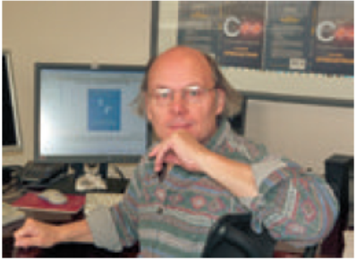
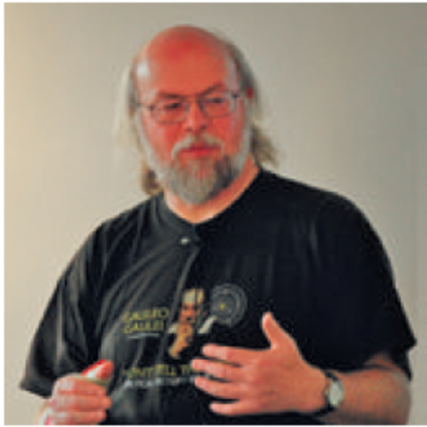
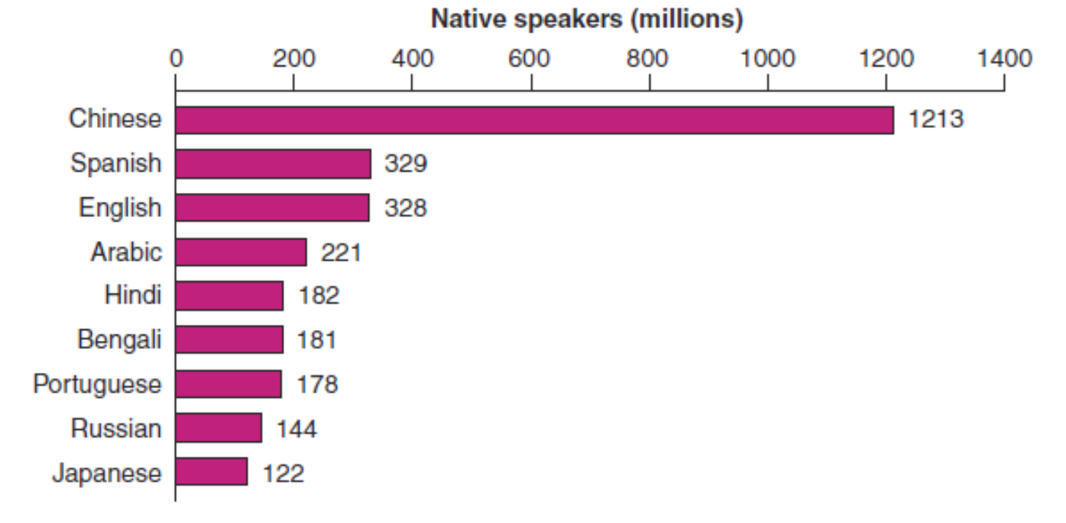
程序设计语言是人设计的
Bjarne Stroustrup designed and implemented the C++ programming language. Over the last two decades, C++ has become the most widely used language supporting object-oriented programming and has made abstraction techniques affordable and manageable for mainstream projects.
James Gosling is credited with the development of Java. A distinguishing feature of a Java program is that it does not run directly on the hardware but on software called a “virtual machine.” Java has become one the most popular programming languages especially for web applications.
维基百科上提到超过700种程序语言
顺便提一下自然语言：
虽然世界上“活”语言近7000种，其中9种“特大”(母语者均超过1亿)的使用总人数超过全球人口的40%。
图表来源：Alyson L.Greiner: Visualizing Human Geography, Wiley, 2014

Slide 15
程序设计语言的设计是一种“权衡”
要“权衡”什么？
  机器的“能”与“不能”
  人的“方便”与“不方便”
机器的“制约”主要在哪个方面？
  语言的“歧义性”
  “规则”的确定性
两个人用自然语言沟通，两个人都可能在语言使用上“出错”，但人和机器沟通，“出错”的一定是人。
  机器可能会指出你的错
  机器不总是能指出你的错
“天平”会如何“摆动”？
机器“能懂”究竟是什么意思？
这取决于什么？
语言定义的两个要素：Syntax Semantics
什么样的形式是“合法”的？
合法的形式是什么意思？
(例如：执行后会产生什么效果？)
两者“规则”的精确描述难度差别非常大。

Slide 16
语言是“句子”的集合
这里只考虑“形式语言”，即只有“句子”组成规则，但“句子”没有“含义”的语言
  首先，必须定义“所允许的符号”-“字母表
    例如：Σ = {a, b}
  再规定哪些“用a, b构成的符号串”是语言L中“合法”的句子
    1. a是<前缀>;
    2. <前缀>接a仍然是前缀
    3. <前缀>接b是合法句子
    4. <合法句子>接b仍然是合法句子
    5. 任何合法句子只能通过施行上述规则有限次得到
生成规则
L = {w | w = aa*bb* }
问题8:
你能说出L中合法句子是什么样子吗?
至少1个a后面接至少1个b，a,b数量可以是任意正整数

Slide 17
用正则表达式(regular expression)定义语言
假设字母表 Σ = {a,b}, 定义 Σ 上的正则表达式如下：
  符号 Λ 是正则表达式
  ∀x∈Σ, x 是正则表达式
  如果 α,β 是正则表达式，则 αβ 也是正则表达式
  如果 α,β 是正则表达式，则 α∨β 也是正则表达式
  如果 α 是正则表达式，则 (α )* 也是正则表达式
  所有正则表达式只能通过施行上述规则有限次获得
如果我们赋给规则中的连接符号特定含义，则正则表达式可以确定地定义Σ上的符号串集合。
定义：
αβ 表示 α,β 并置；
α∨β 表示α,β 中的任意一个；
(α )* 表示α 出现零次或者任意有限多次
你能说出下列正则表达式定义的字符串集合吗？
1, b*a(ab)*
2, a∨b*
3, (a∨b)*
4, bb((ba)*bb)*(aa*)
第4个语言的描述挺复杂：n(n>0)个“bb”组合,其间可能被连续若干个“ba”组合隔开，整个序列以若干个连续的a结尾

Slide 18
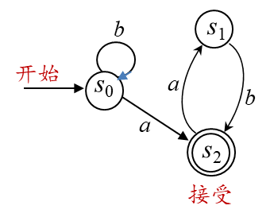
有限状态自动机与正则语言
如何“自动”判定字母表{a,b}上任意输入字符串是否属于 b*a(ab)* 定义的正则语言L？
deterministic finite-state automation
(有限状态自动机)
一组状态，其中一个是起始状态（x₀），一个或多个接受(accept)状态
有向边上标明当前读入字符
有向边执行的状态又状态转换函数确定: (当前状态×当前字符→新状态)
当输入字符串结束时自动机停止与结束状态，则判定为accept，否则refuse
(即：f(x₀, 输入串x)=某个结束状态)
b*a(ab)*
自动机对“bbbaabab”的运行序列：
s₀, s₀, s₀, s₀, s₂, s₁, s₂, s₁, s₂ (accept)
b
b
a
a
s₀
s₁
s₂
s₃
bb((ba)*bb)*(aa*)
对应的自动机更复杂一点
L₁=bb
b
b
L₃=aa*
s₄
L₂=((ba)*bb)
a
b
注意：L₂中包含Λ
s₅

Slide 19
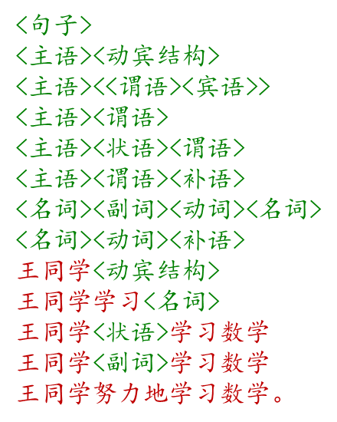
短语结构文法
用正则表达式能定义的正则语言表达力有限，下面的语言就无法用正则表达式描述：
L = { a^{n}b^{n} | n=0,1,2,… }
为什么这样的结构在你使用的程序设计语言中很重要？
短语结构文法 (phrase-structure grammar) 定义 为四元组 G = (V, T, S, P)：
V是所有可用的“符号”的集合；
T是V的子集，是最终出现在句子中的“终极符”；
S 是V中的元素，指定为“起始符”(通常就是指“句子”)；
V-T 记为N, 是“非终极符”的集合(即不会出现在语言的句子中)
P 是有限个“生成式”的集合，每个生成式的形式为 w₁→w₂, w₁和w₂都是V 中的符号串，w₁中至少有一个非终极符
derivation

Slide 20

正则文法
满足下列条件的文法称为“正则文法”：
w1 = A， w2 = aB 或者 w2 = a, 其中A,B是非终结符, a 是终结符; 或者 w1 = S，w2 = Λ
我们已经知道正则表达式定义的语言能够由有限状态自动机判定，显然符合正则文法的要求。
正则文法定义
非终结符 S 对应于s₀, A,B分别对应于s₀, s₁ :
S→a, S→bS, S→aB, A=bB, A→b, B→aA
b*a(ab)*
S
bbaabab
S
baabab
b
aabab
b
S
接受句子 ”bbaabab”
的derivation tree:
a
B
abab
A
bab
问题9：
有限自动机中的“起始”（状态）和文法中的“起始”（非终结符）有什么不同？
a
ab
b
B
b
a
A
b

Slide 21

上下文无关文法
正则文法不足以定义我们用的程序设计语言。我们需要用上下文无关文法：
所有的生成式的左侧只有一个非终结符。
相应的Bachus-Naur范式表述：
<statement>::=<for-statement> | <assignment-statement>
<for-statement>::= for <for-header> do <statement> end
<for-header>::=<variable> from <value> to <value> (by <value> | <empty>)
(以下略)
定义程序设计语言中for-循环语句的文法图示例

Slide 22
关于 Semantics
对于“编程”，我们说“动态”还是“静态”是指什么？
你在编程时注意过当程序“没通过”，关于“出错”的信息会在什么时候出现？
当程序“成功”运行结束了，你确发现结果“肯定”是不对的，你会感到无奈吗？
为什么能够“正常”运行的程序是否实现我们的预期，目前主要还是靠人？
计算机究竟如何理解人编的程序的“意思”？
能够提供一套“规则”，使得人和机器对于用程序设计语言表述的内容（不仅是形式）有较高的共识，这远比定义文法困难。

Slide 23
目前我们能做到的
这是编译执行的示意图，你能画出解释执行的示意图吗？
问题9：
其实不管采用什么文法、语义，目前我们都不能让计算机直接听懂你要它干什么，那你的程序是怎么运行的呢？
说给那些开发“翻译”软件的人听
之所以我们还可能用自然语言描述程序设计语言的语义，那是因为“说”的对象还是人，而不是机器。

Slide 24
课外作业
写出由正则表达式 bb((ba)*bb)*(aa*) 定义的正则语言的文法，并画出下面两个句子的derivation tree:
  bbbbaa
  bbbababba
来源阅读材料上介绍的上下文无关文法的图形表示写出你现在用的C++语言的算术表达式的文法。
编写要求保留输入原来顺序的数据清洗程序

